Slide 1
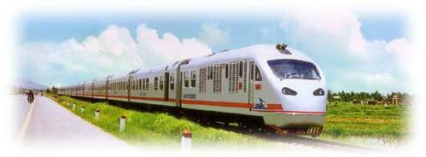

TIẾT: 21
BÀI TẬP VỀ CÔNG - CÔNG SUẤT
I. KIẾN THỨC CẦN NHỚ
GV: Đoàn Thúy Hòa
THCS Đình Xuyên
Notes:
1

Slide 2
1. Khi nào có công cơ học
Có công cơ học khi có lực tác dụng vào vật và vật chuyển dời theo phương không vuông góc với phương của lực.
2. Công thức tính công cơ học A = F.s
Trong đó: A là công của lực F
F là lực tác dụng vào vật (N)
S là quãng đường vật dịch chuyển (m)
- Đơn vị công là Jun (kí hiệu là J): 1J = 1 N.m
Lưu ý:
+ Công thức trên chỉ đúng khi vật chuyển dời theo phương của lực.
+ Nếu vật chuyển dời theo phương vuông góc với phương của lực thì công của lực đó bằng không.
+ Nếu vật chuyển dời không theo phương của lực thì công được tính theo công thức khác và nhỏ hơn F.s.
+ Đơn vị kW.h cũng là đơn vị của công cơ học:1 kW.h = 3600000J

Slide 3
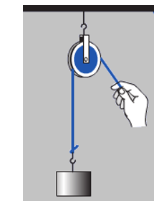
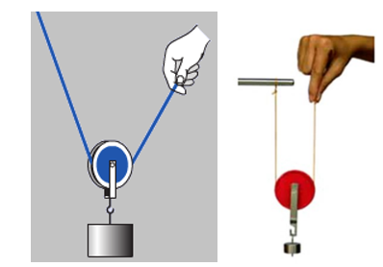
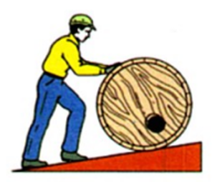
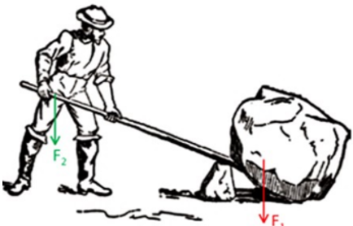
3. Định luật về công
Không một máy cơ đơn giản nào cho ta lợi về công. Được lợi bao nhiêu lần về lực thì thiệt bấy nhiêu lần về đường đi và ngược lại.
4. Các loại máy cơ đơn giản thường gặp
- Ròng rọc cố định: Chỉ có tác dụng đổi hướng của lực, không có tác dụng thay đổi độ lớn của lực.
- Ròng rọc động: Khi dùng một ròng rọc động cho ta lợi hai lần về lực thì thiệt hai lần về đường đi.
- Mặt phẳng nghiêng: Lợi về lực, thiệt về đường đi.
- Đòn bẩy: Lợi về lực, thiệt về đường đi hoặc ngược lại.

Slide 4

5. Hiệu suất của máy cơ đơn giản
Trong thực tế, ở các máy cơ đơn giản bao giờ cũng có ma sát. Do đó công thực hiện phải dùng để thắng ma sát và nâng vật lên. Công này gọi là công toàn phần, công nâng vật lên là công có ích. Công để thắng ma sát là công hao phí.
Công toàn phần = Công có ích + Công hao phí
Tỉ số giữa công có ích (A₁) và công toàn phần (A₂) gọi là hiệu suất của máy:

Slide 5
6. Công suất
a. Khái niệm
  - Đại lượng được xác định bằng công thực hiện trong một đơn vị thời gian được gọi là công suất.
  - Kí hiệu: P
b. Công thức
  Trong đó
  A: Công cơ học (J)
  t: Thời gian thực hiện công (s)
  P : Công suất (W)

Slide 6
II. BÀI TẬP TRẮC NGHIỆM
1. Tìm câu sai trong các câu dưới đây?
A. Nước trong đập chắn của nhà máy thủy điện có khả năng sinh công cơ học.
B. Hàng ngày người nông dân và công nhân trong quá trình lao động của mình đã tiêu tốn nhiều công cơ học vì họ đã sử dụng sức của cơ bắp.
C. Thầy cô giáo khi đi lại trên bục giảng cũng tiêu tốn không ít công cơ học.
D. Lực hút của Trái Đất đối với viên bi đã sinh ra một công cơ học làm cho nó chuyển động trên mặt phẳng nằm ngang.

Slide 7
2. Làm thế nào biết ai làm việc khỏe hơn?
A. So sánh công thực hiện của hai người, ai thực hiện công lớn hơn thì người đó làm việc khỏe hơn.
B. So sánh thời gian làm việc, ai làm việc ít thời gian hơn thì người đó khỏe hơn.
C. So sánh công thực hiện trong cùng một thời gian, ai thực hiện công lớn hơn thì người đó làm việc khỏe hơn.
D. Các phương án trên đều không đúng.
3. Để đưa vật có trọng lượng P = 400 N lên cao bằng ròng rọc động phải kéo dây đi một đoạn 10 m. Lực kéo, độ cao đưa vật lên và công nâng vật lên là bao nhiêu?
F = 200 N, h = 10 m, A = 4000 J
F = 400 N, h = 10 m, A = 4000 J
C. F = 200 N, h = 10 m, A = 2000 J
D. F = 200 N, h = 5 m, A = 2000 J

Slide 8
4. Một đầu máy xe lửa kéo các toa xe bằng lực F = 8000 N. Công của lực kéo là bao nhiêu khi các toa xe chuyển động được quãng đường s = 3km.
A = 24000 KJ B. A = 2400 kJ
C. Một kết quả khác D. A = 2 400 000J
5. Một vật có công suất 500W, được sử dụng trong thời gian 10s. Công của vật đã thực hiện là:
A. 500J.
B. 5000J
C. 50J.
D. 50000 J

Slide 9

III. BÀI TẬP TỰ LUẬN
1. Một người kéo đều một vật từ giếng sâu 8 m trong 30 giây. Người ấy phải dùng một lực F = 180 N. Công và công suất của người kéo là bao nhiêu?
Hướng dẫn giải:
Công mà người đó thực hiện là:
A = F.s = 180.8 = 1440 J
Công suất của người kéo là:
ĐS: 1440 J; 48W

Slide 10
2. Dùng một ròng rọc động và một ròng rọc cố định để nâng một vật lên cao 20 m người ta phải kéo đầu dây một lực F = 450 N. Tính: a) Công phải thực hiện để nâng vật b) Khối lượng của vật. Biết độ lớn của lực cản 20 N.
III. BÀI TẬP TỰ LUẬN
Hướng dẫn giải:
a) Công phải thực hiện để nâng vật:
A_{toàn phần} = F.s = F.2.h = 450.2.20 = 18000 J
b) Công để thắng lực cản:
A_{hao phí} = F_{cản}.s = F_{cản}.2.h = 20.2.20 = 800 J
Công có ích để nâng vật:
A_{ci} = A_{toàn phần} - A_{hao phí} = 18000 – 800 = 17 200 J
Vậy khối lượng của vật: A_{ci} = 10.m.h
Khối lượng của vật là 86kg

Slide 11


Chúc các em học sinh và gia đình đón tết vui vẻ!

